Slide 1
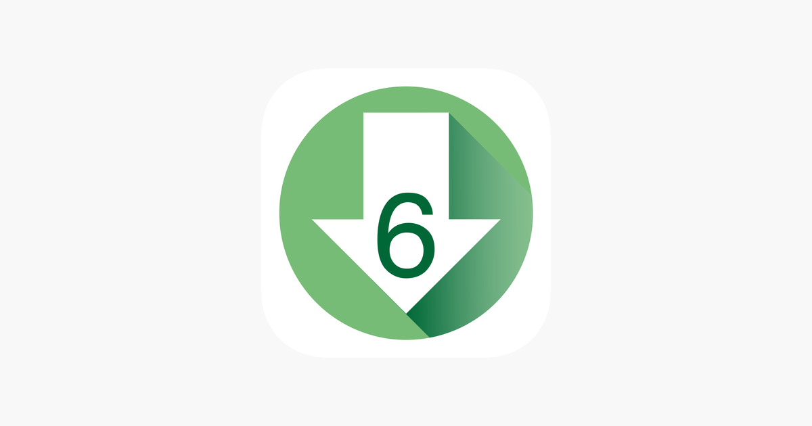
LOWER 6 APP
HOW DOES IT WORK?
COMO FUNCIONA?

Slide 2
Temas
1) Cómo preparar una comida de índice glucémico bajo (RECETA)
2) Cómo comprar alimentos de bajo índice glucémico ya preparados en su área local.
3) ¿Cómo puede ampliar sus opciones de alimentos de sabor saludable?
4) Cómo buscar un fabricante de alimentos y los alimentos de bajo índice glucémico que ofrecen.

Slide 3
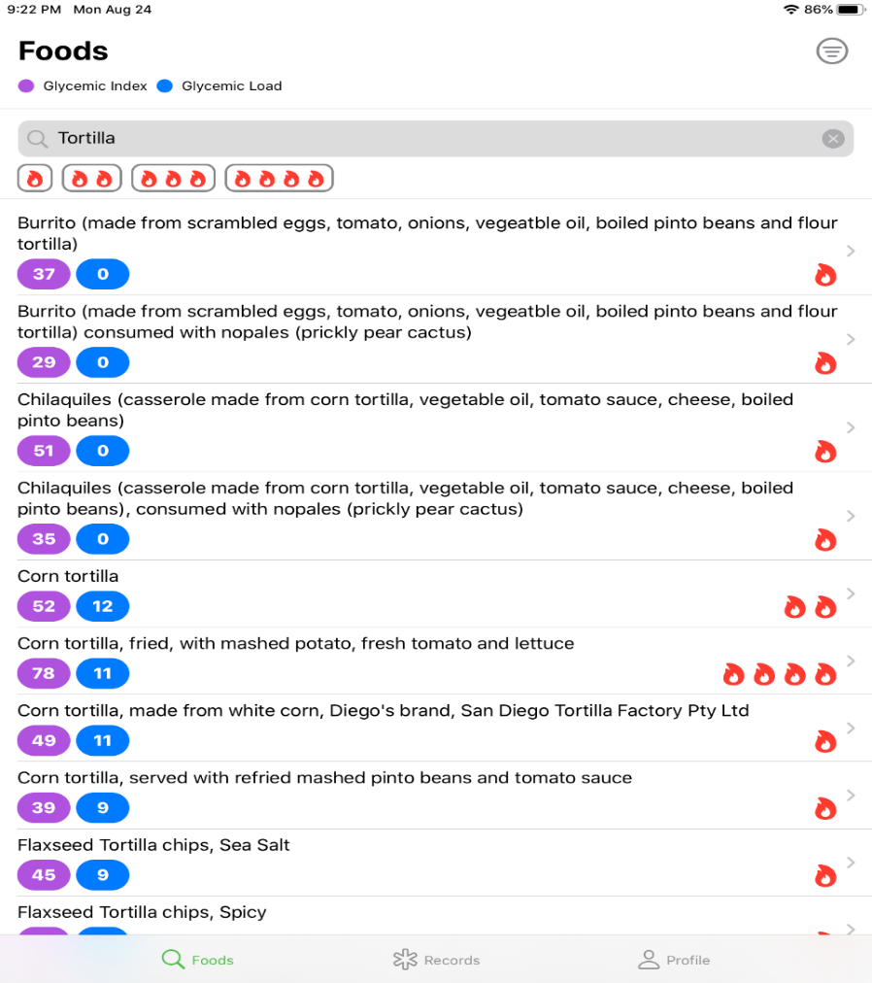
Cómo preparar una comida de índice glucémico bajo. (RECETAS)
1. Introduzca "Tortilla" en la ventana de búsqueda

Slide 4
Los resultados para TORTILLAS se agrupan por SIMILAR sabores y se visualizan ÍNDICE GLUCÉMICO. (LLAMAS)

Slide 5
Los resultados para TORTILLAS se agrupan por SIMILAR sabores y se visualizan ÍNDICE GLUCÉMICO. (LLAMAS)
Si desea comer la tortilla con sabor "MAÍZ” DEL ÍNDICE GLUCÉMICO BAJO,
haga clic en el botón con UNA LLAMA y descubra la información.

Slide 6
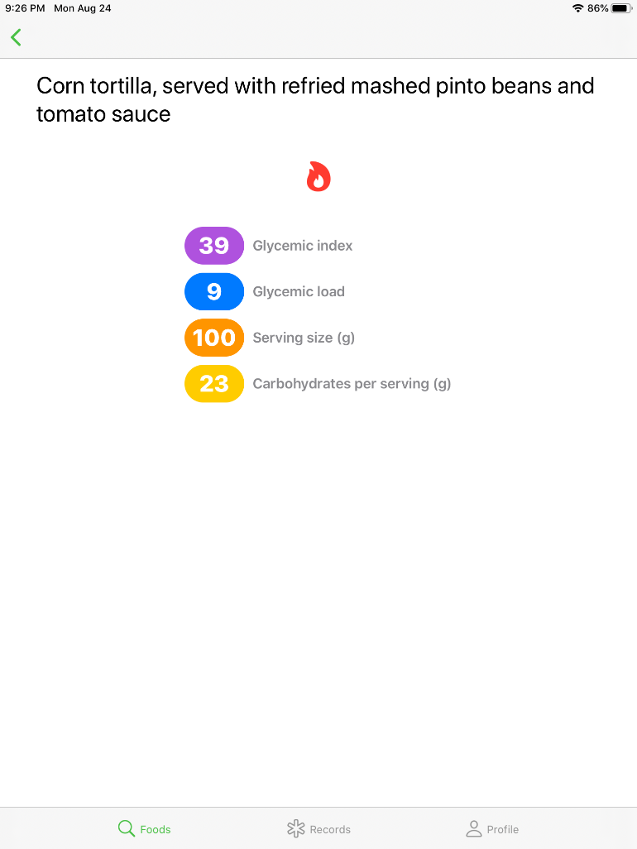
Receta de una llama (no hay fabricante de alimentos en lista)
En este caso, la aplicación sugiere
una receta.
Coma una "Tortilla de maíz, servida
con puré de frijoles pintos refritos
y salsa de tomate” esta comida
tiene un índice glucémico bajo.

Slide 7
La MISMA comida, el MISMO sabor pero 4 Llamas (índice glucémico alto)
Pero si hacemos clic en el cuadro
con 4 llamas, un índice glucémico alto, pero una tortilla del MISMO SABOR,

Slide 8
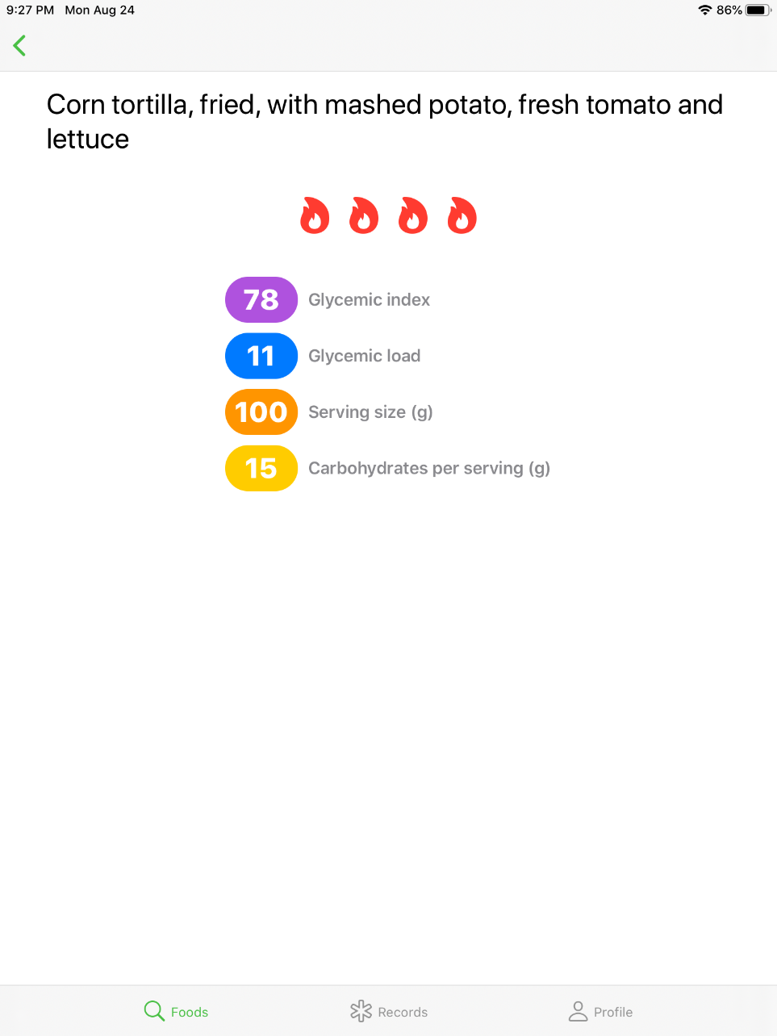
Receta 4 Llamas
la APP nos dice: Si freímos
La tortilla de maíz y sírvala con pure de papa, tomate fresco y lechuga. Las comidas son ahora una comida de alto índice glucémico.

Slide 9
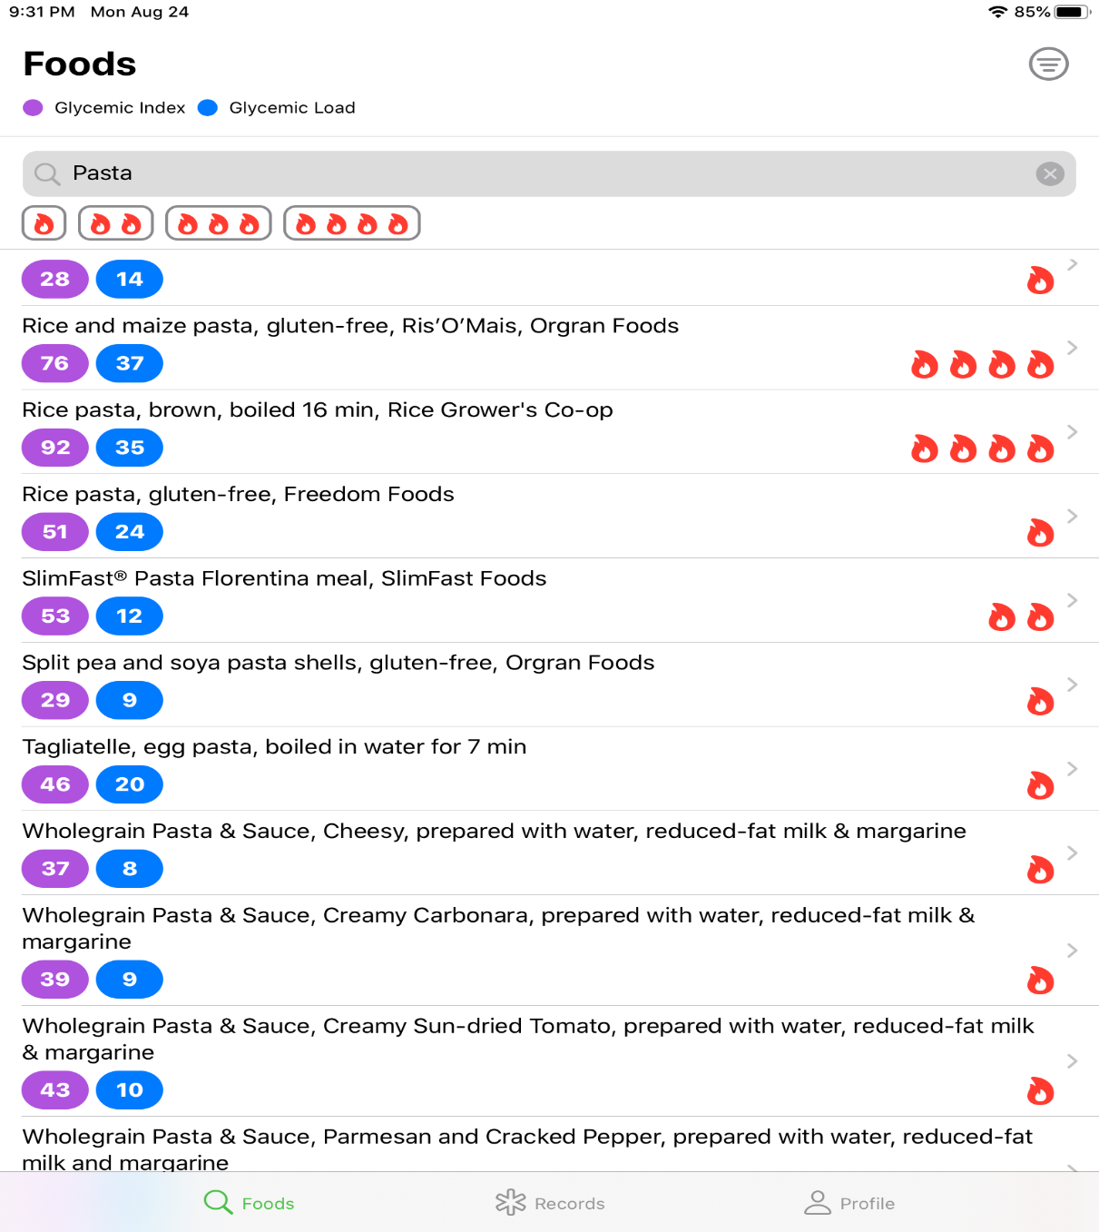
Cómo comprar alimentos de bajo índice glucémico ya preparados en su área local
1.Realiza una búsqueda de “pasta”
y veamos los resultados.

Slide 10
Digamos que usted quiere comer PASTA DE SABOR DE ARROZ, que es un ÍNDICE GLUCÉMICO BAJO
Haga clic en el recuadro que muestra esta opción.
(1 LLAMA)

Slide 11
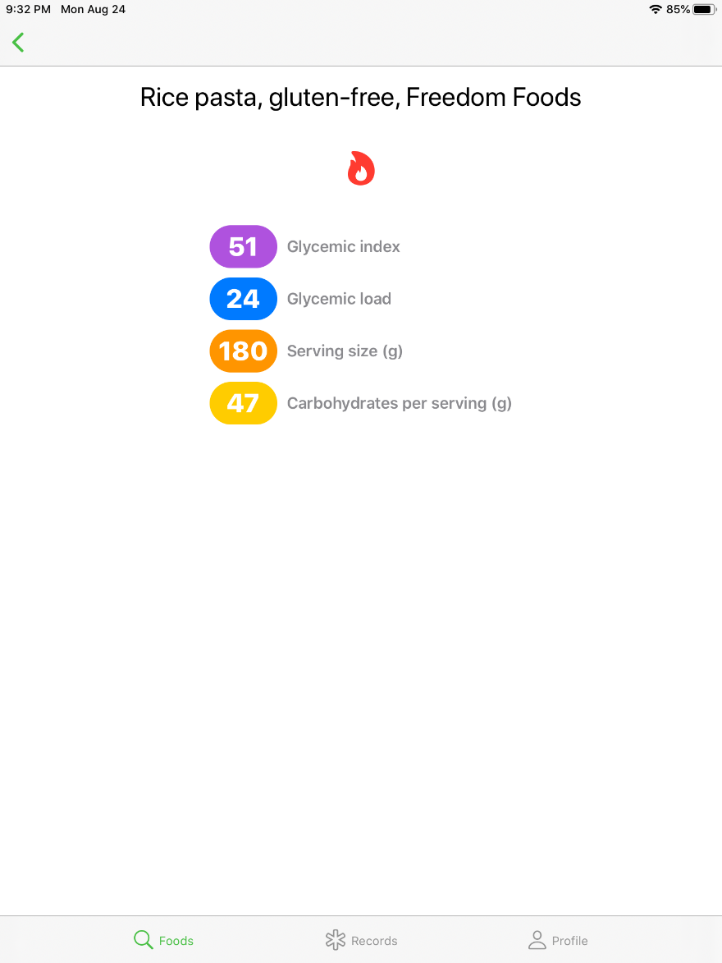
La aplicación sugiere que esto no es una RECETA sino un ALIMENTO PARA LA COMPRA. (Freedom Foods es el FABRICANTE)
Comida para comprar

Slide 12
Puede ir a cualquier pagina de búsqueda del Internet y escribir lo siguiente:
Busque: "¿Dónde puedo encontrar pasta de arroz sin gluten de FREEDOM FOODS?"
¿Dónde puedo encontrar pasta de arroz sin gluten de FREEDOM FOODS…

Slide 13
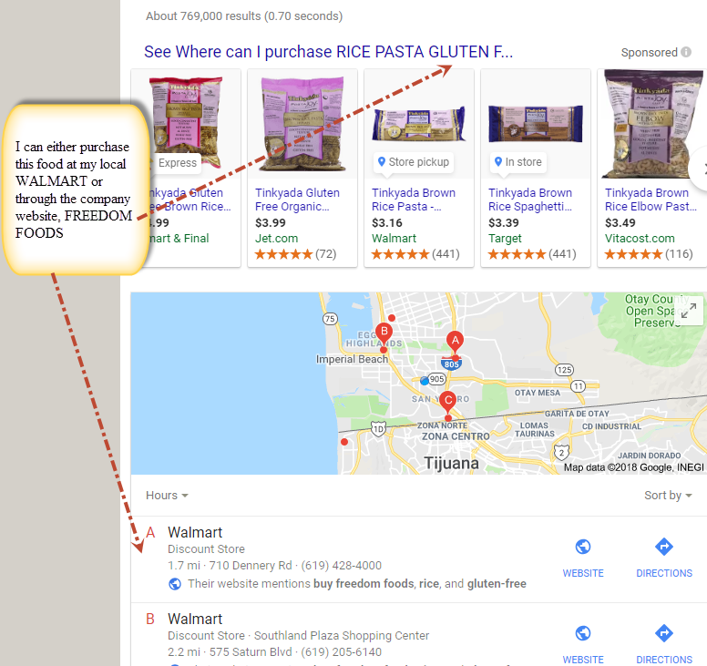
Puedo comprar esta comida en mi Walmart local o a través del sitio web de la empresa, Freedom Foods.
Puedo comprar esta comida en mi Walmart local o a través del sitio web de la empresa, Freedom Foods (Libre alimento)

Slide 14
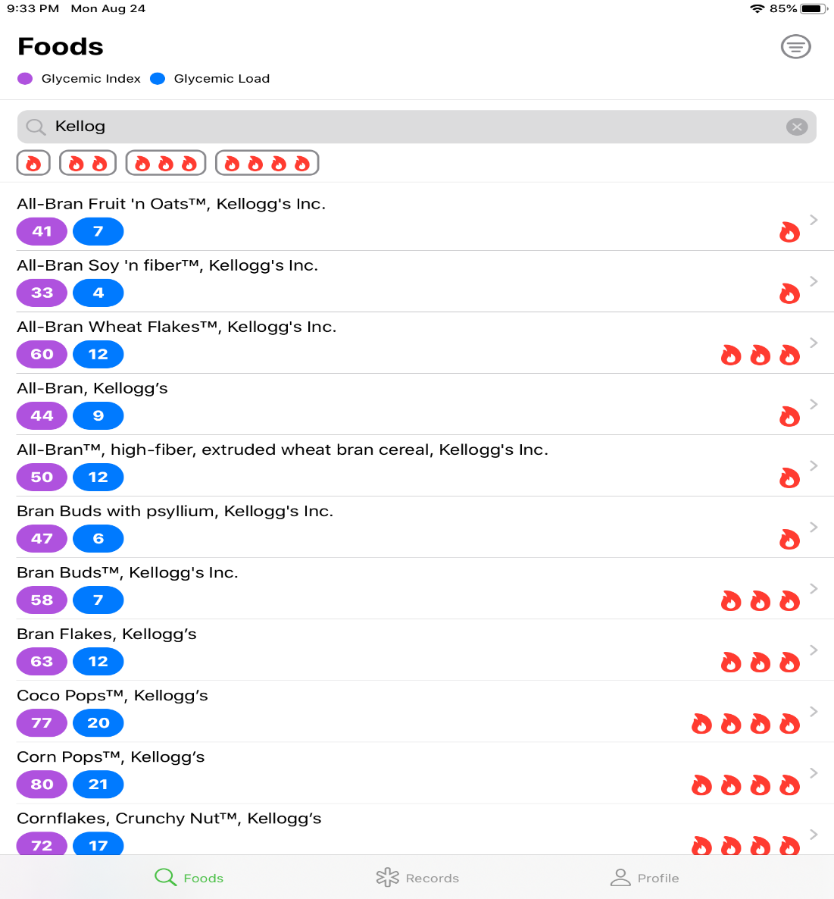
Digamos que queremos buscar alimentos fabricados por KELLOGG.
Sólo tiene que escribir
el nombre del fabricante

Slide 15
El sabor, índice glucémico de los alimentos producidos por KELLOGG.
El sabor, índice glucémico de los
alimentos producidos por Kellogg.

Slide 16
¿Cómo puede ampliar sus opciones de alimentos de sabor saludable?
Digamos que no disfruté el sabor de ninguna de las comidas de 1 llama, pasta de muy bajo índice glucémico sugerida por la aplicación, aunque probé diferentes sabores en ese rango de índice glucémico. Tiene la opción de ingresar un alimento y hacer clic en 2 llamas o 3 llamas para encontrar otras opciones. Recuerde que el objetivo no es forzarlo a comer ciertos alimentos, sino darle la LIBERTAD de encontrar alimentos saludables de buen sabor que USTED DISFRUTE DE COMER.

Slide 17
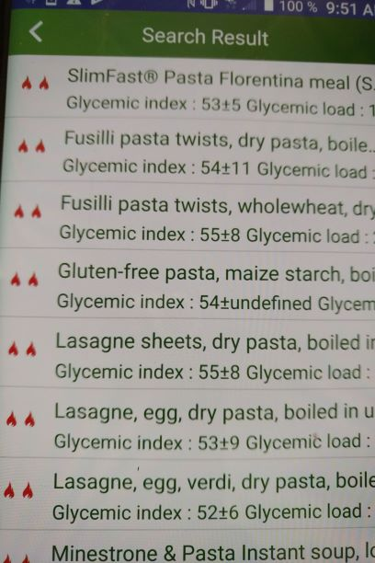
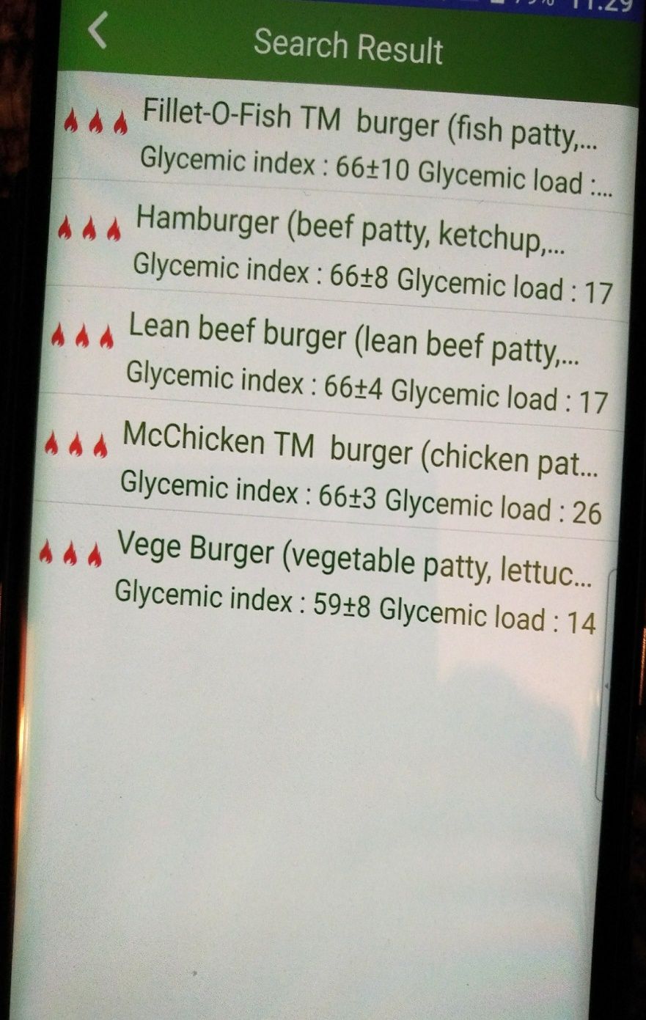

Slide 18
Con la aplicación de teléfono Lower 6, su FARMACIA ADICIONAL y NUEVA MEDICACIÓN ahora se convierten en …

Slide 19
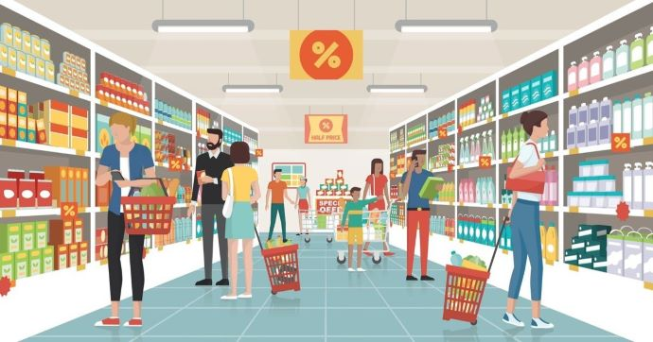
Tu TIENDA de COMESTIBLES y COMIDA.

Slide 20
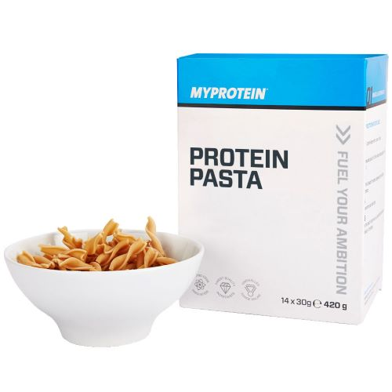
LOS PACIENTES no siempre son COMPROMETIDOS CON TOMAR MEDICAMENTOS, pero las PERSONAS siempre son CUMPLIDAS con COMER ALIMENTO www.lower6app.com

